Slide 1
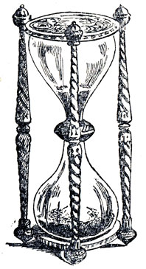
П Р О Е К Т «История часов»
Подготовил: ученик
3 В класса
МБОУ «Гимназия № 1 им. Н.М. Пржевальского»
Черняков Тимофей
Смоленск
2020

Slide 2
Солнечные часы

Slide 3
Цветочные часы

Slide 4
Водяные часы

Slide 5
Песочные часы

Slide 6
Огневые часы

Slide 7
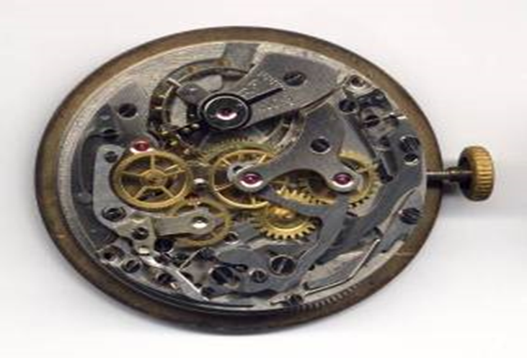
Механические часы

Slide 8
Кварцевые часы

Slide 9
Bradley Timepiece – часы для слепых

